Slide 1
TIẾNG VIỆT 1
Tập 1
Tuần 3
Bài 12: g – h

Slide 2
TẬP ĐỌC

Slide 3
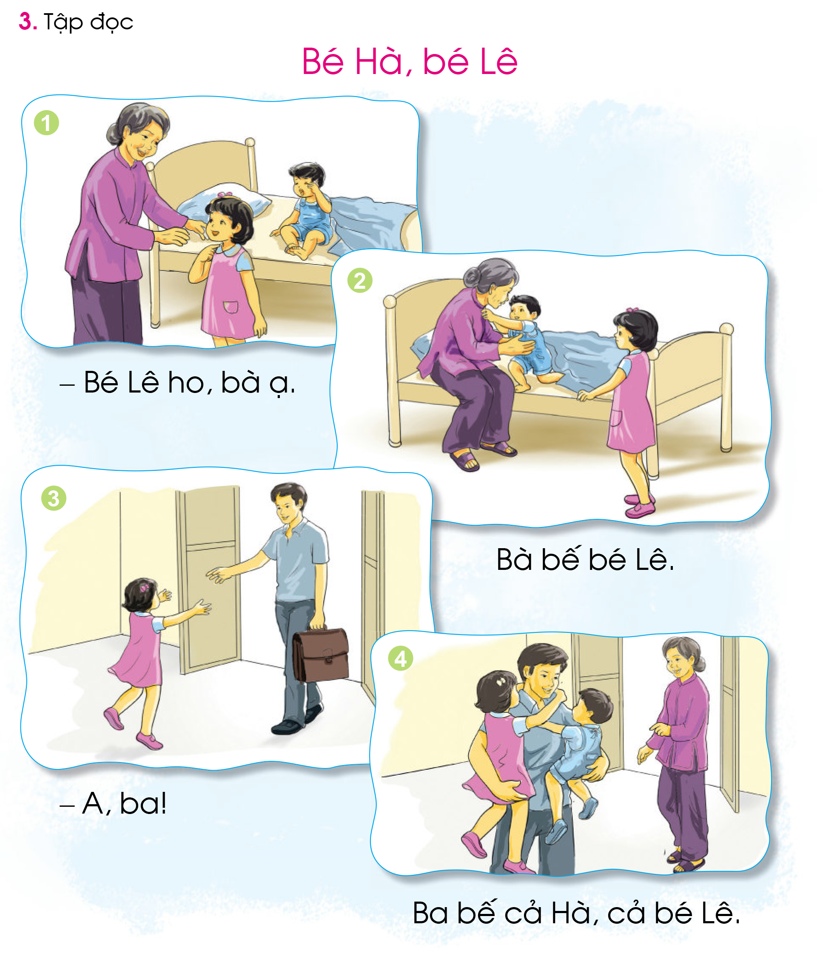

Slide 4
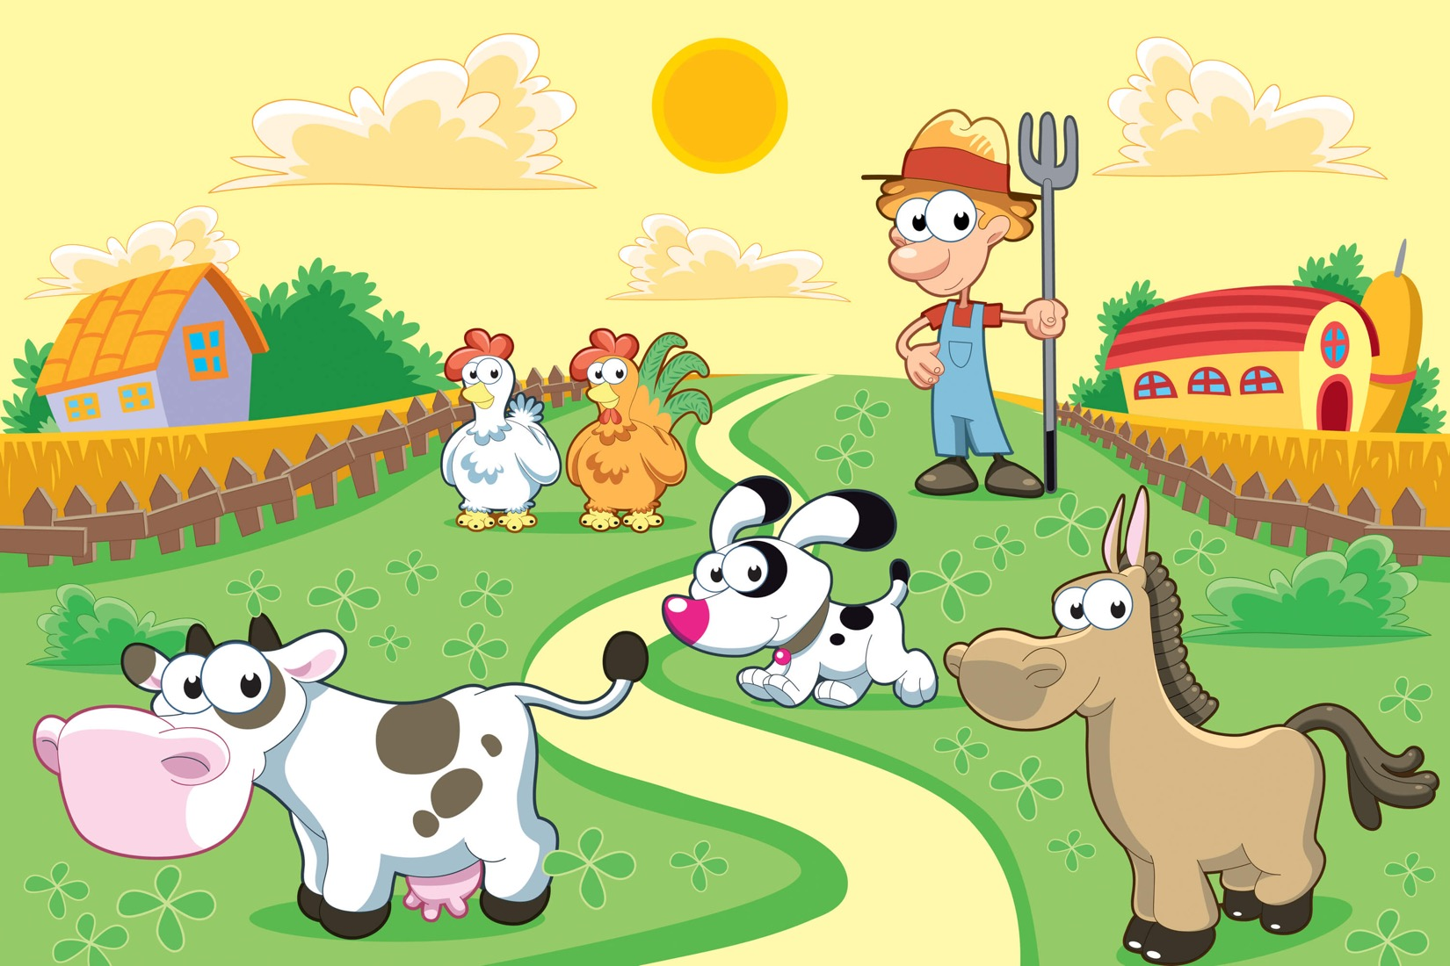
Cách chơi
Để giúp bác nông dân xây dựng nông trại của mình.
Các em học sinh sẽ trả lời từng câu hỏi tương ứng với từng con vật: 1 - gà, 2 - heo, 3 - bò, 4 - ngựa, 5 – chó,
6 - máy cày.
Chúc các em sẽ giúp bác nông dân xây dựng được nông trại của mình.
XÂY DỰNG
NÔNG TRẠI

Slide 5
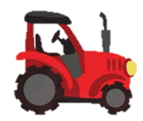
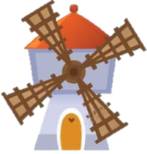
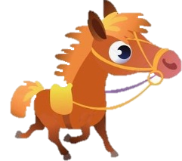
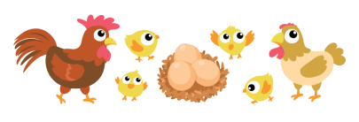
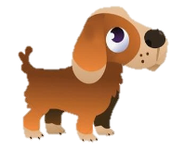
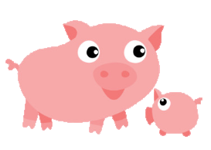
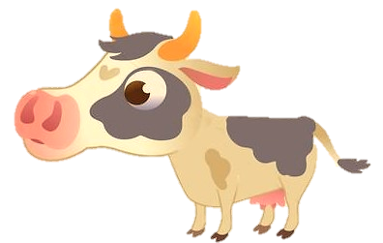
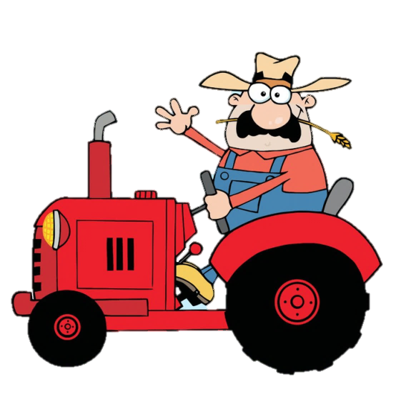

Slide 6
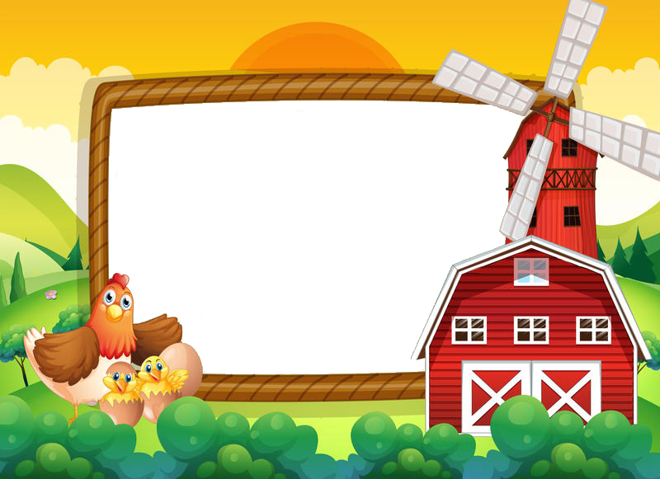
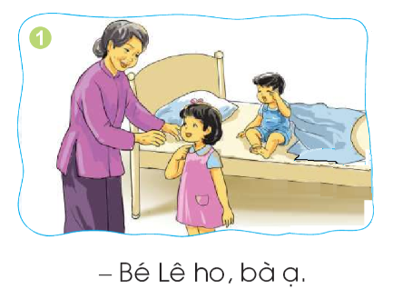

Slide 7
Tìm tiếng có âm g ?

Slide 8
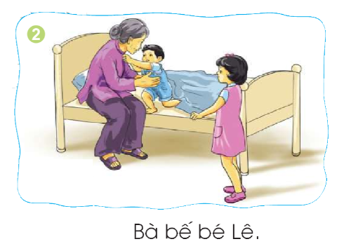

Slide 9
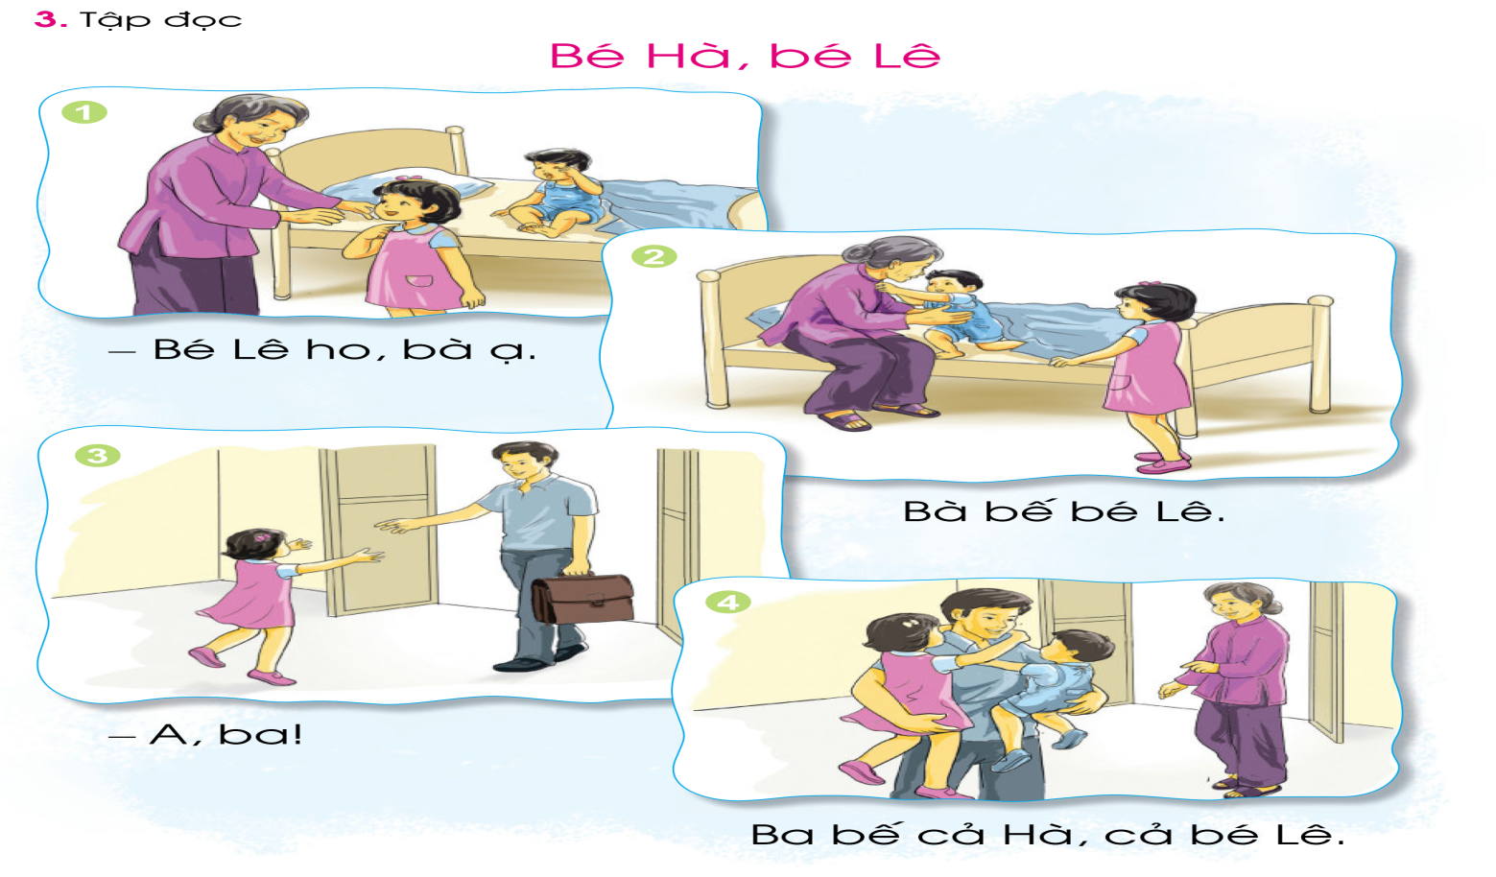

Slide 10
Tìm tiếng có âm h ?

Slide 11
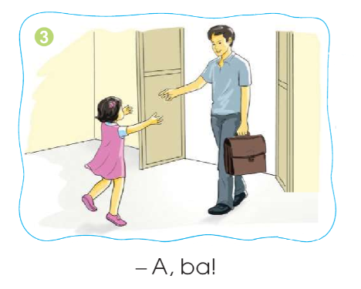
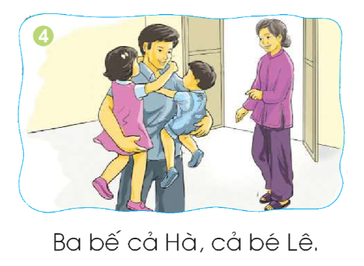

Slide 13
TẬP VIẾT

Slide 16
VIẾT BẢNG CON:

Slide 21
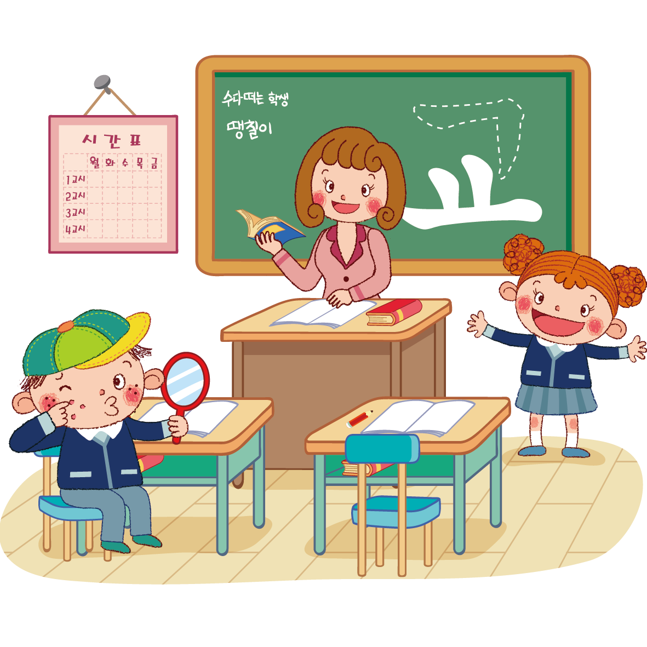
DẶN DÒ

Slide 22
g
1
Luyện viết
ga
1
h
Đọc lại bài 12
1
hồ
1

